Slide 1
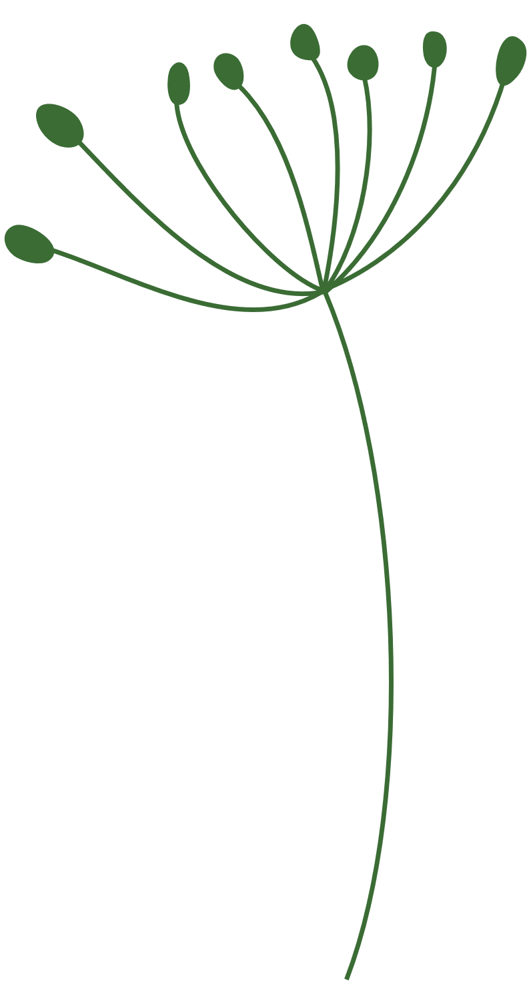














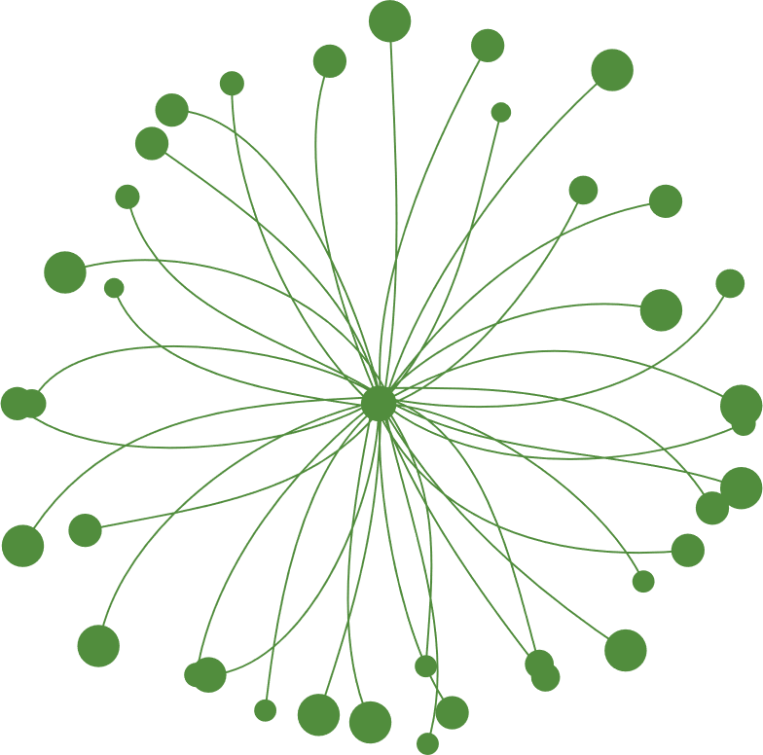


Ontdek de Nederlandse Natuur
Zoek de verschillen

Slide 2
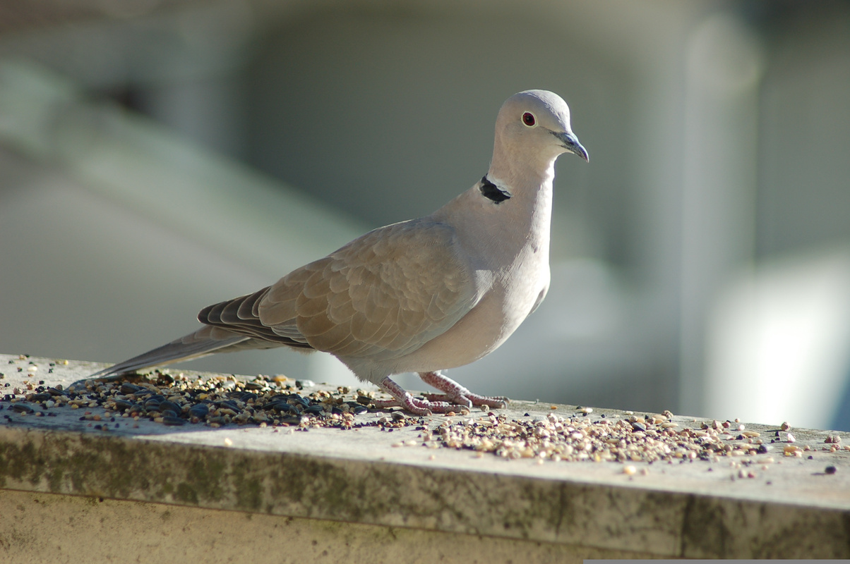
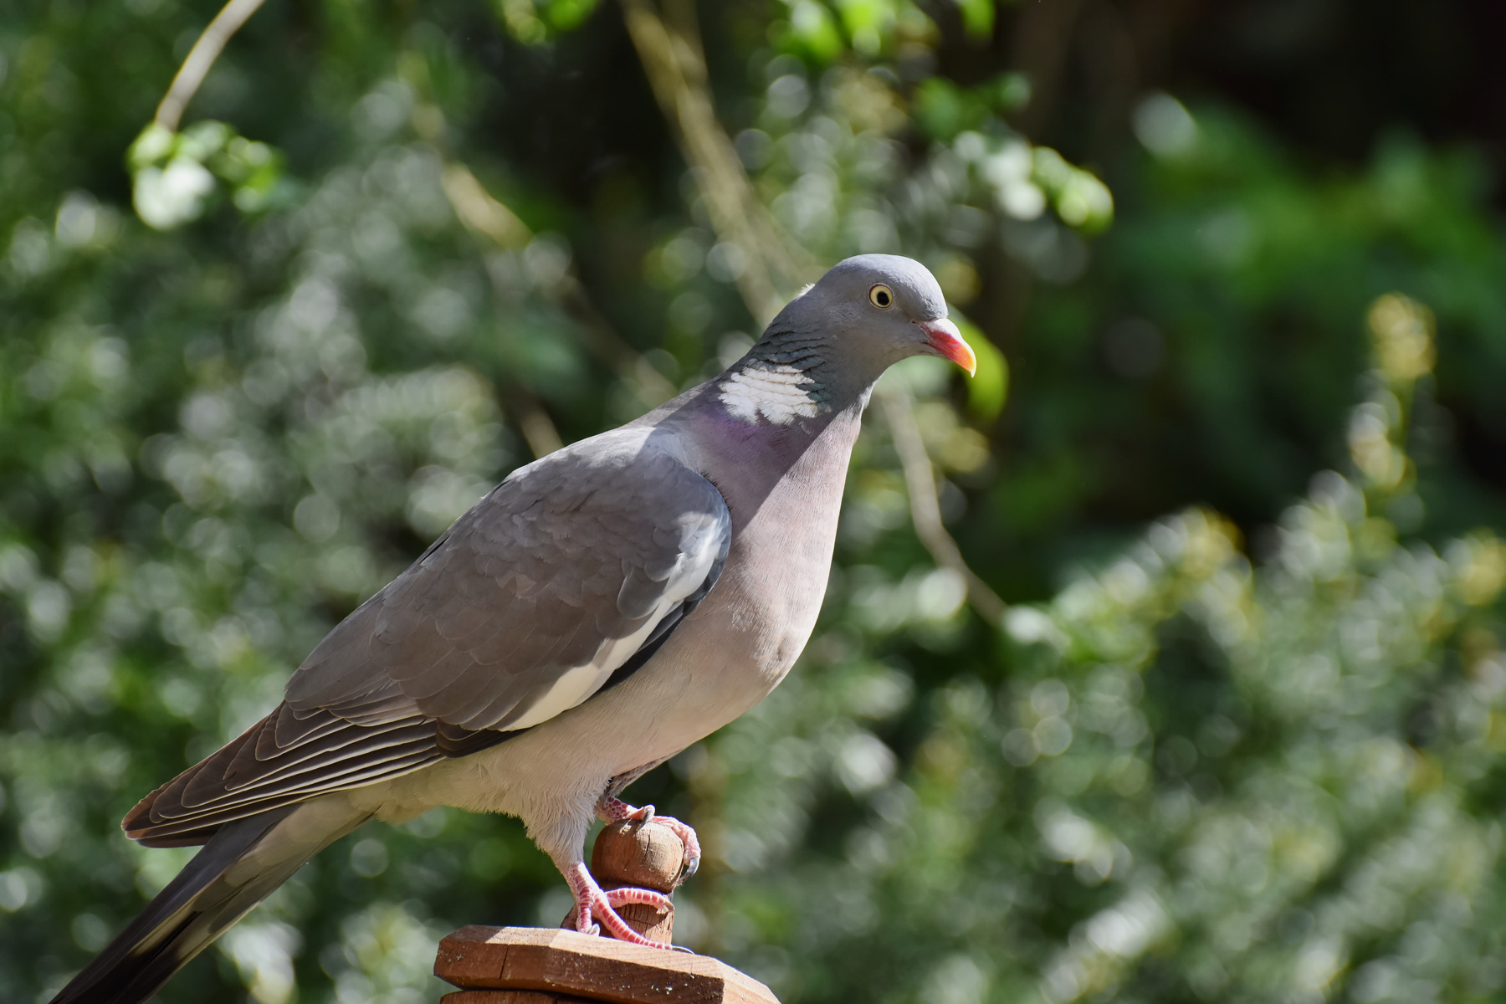
Turkse tortel
houtduif
Kleiner
Groter
Licht grijs
Donker grijs en paars
Slank
Ronder
Grijze snavel
Oranje snavel
Zwarte vlek
Witte vlek

Slide 3
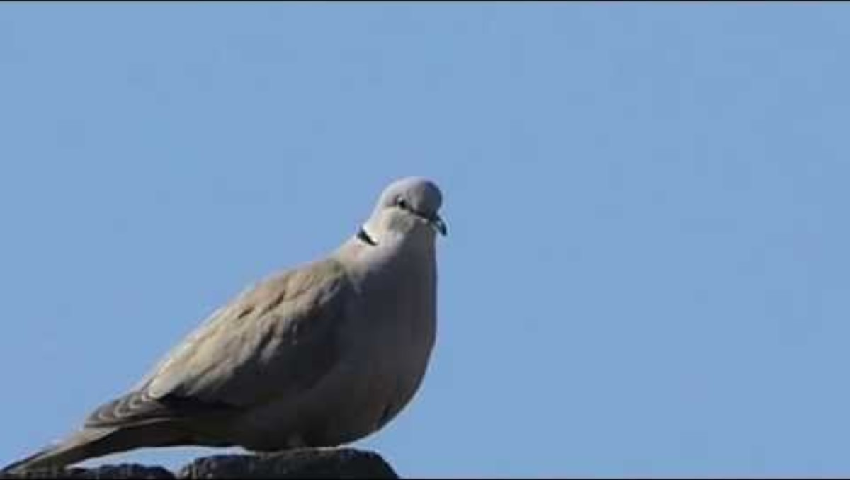
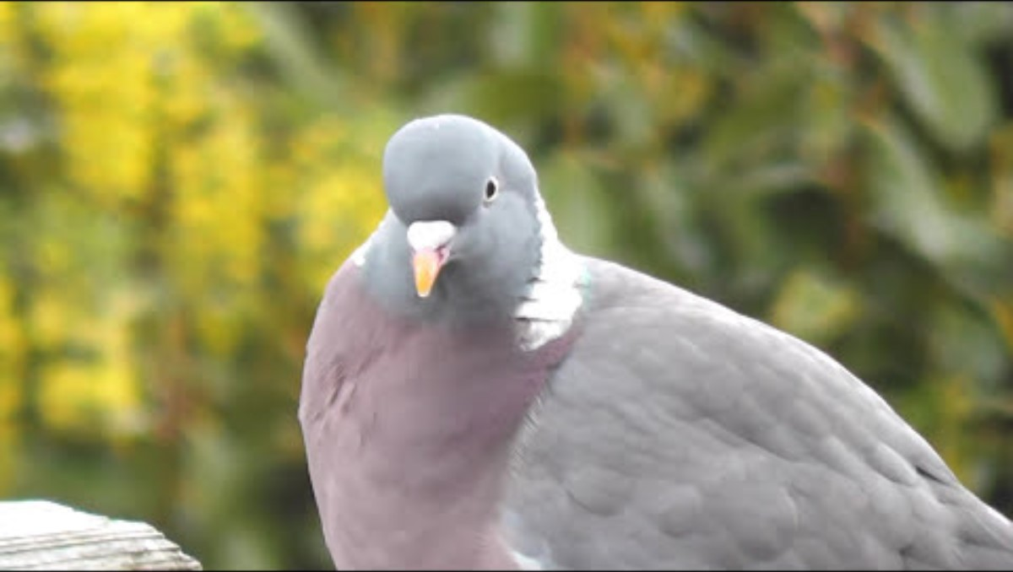
Turkse tortel
houtduif
3 klanken
5 klanken
https://www.youtube.com/watch?v=QlDvcLAJwY4&t
https://www.youtube.com/watch?v=fhT46LkWNGw&t

Slide 4
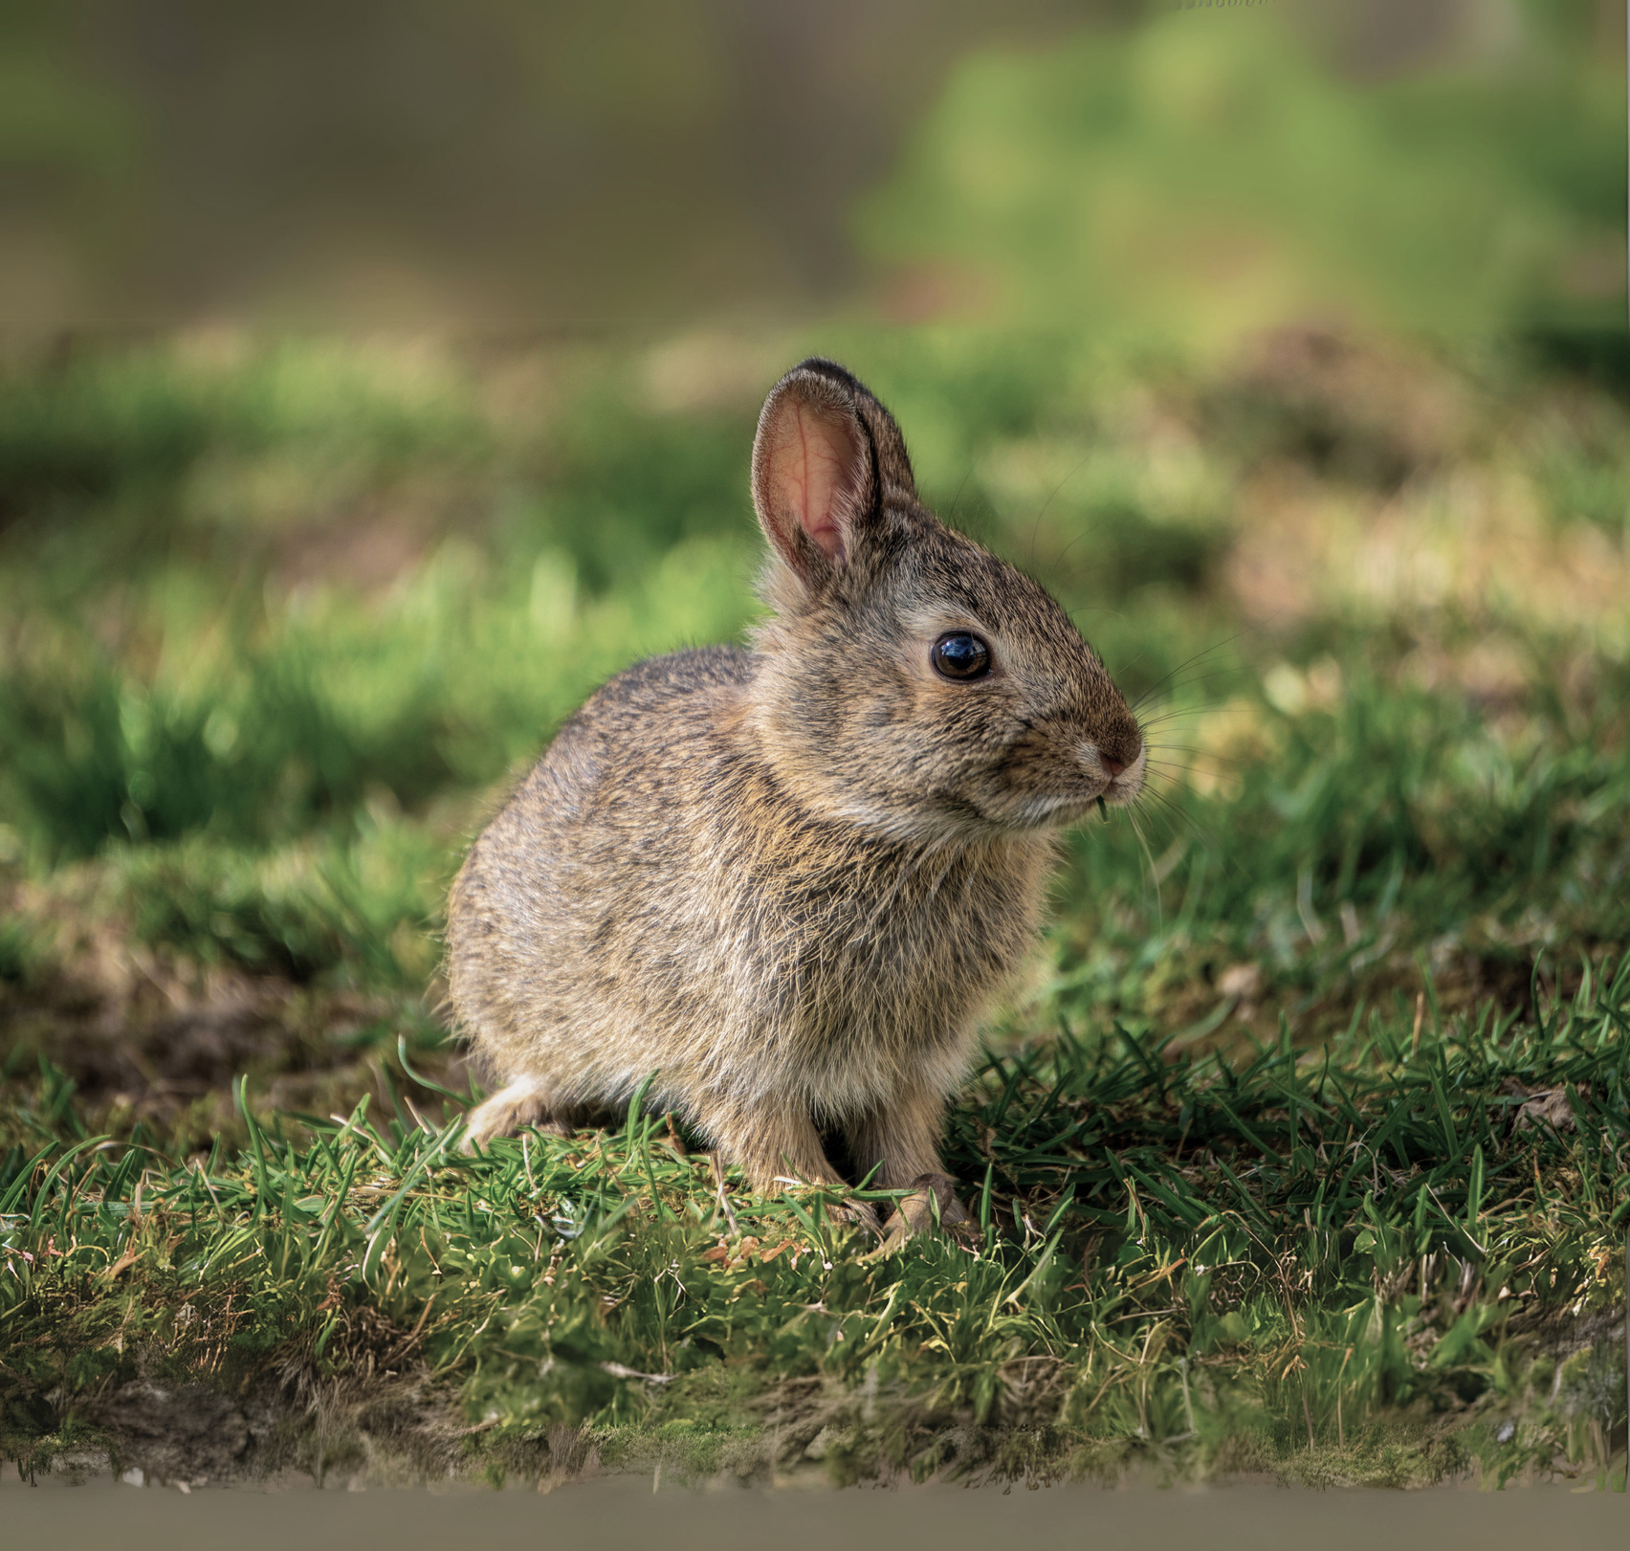
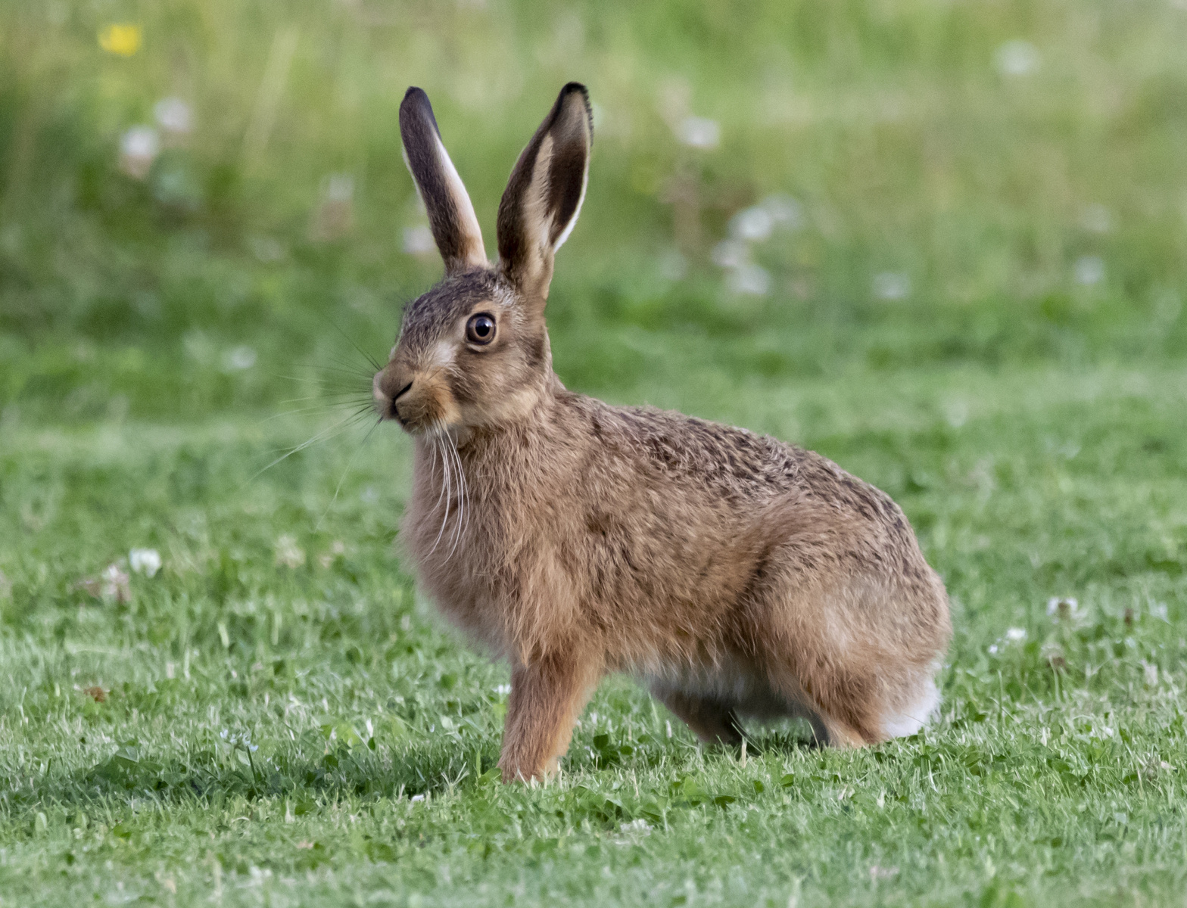
Konijn
Haas
Klein
Groot
Kleine oren
Grote oren
Ronder
Slank
Korte poten
Lange poten

Slide 5
Konijn
Haas
Nestblijvers
Nestvlieders
Naakt en blind geboren
Met vacht en open ogen geboren
In groepen
Alleen

Slide 6
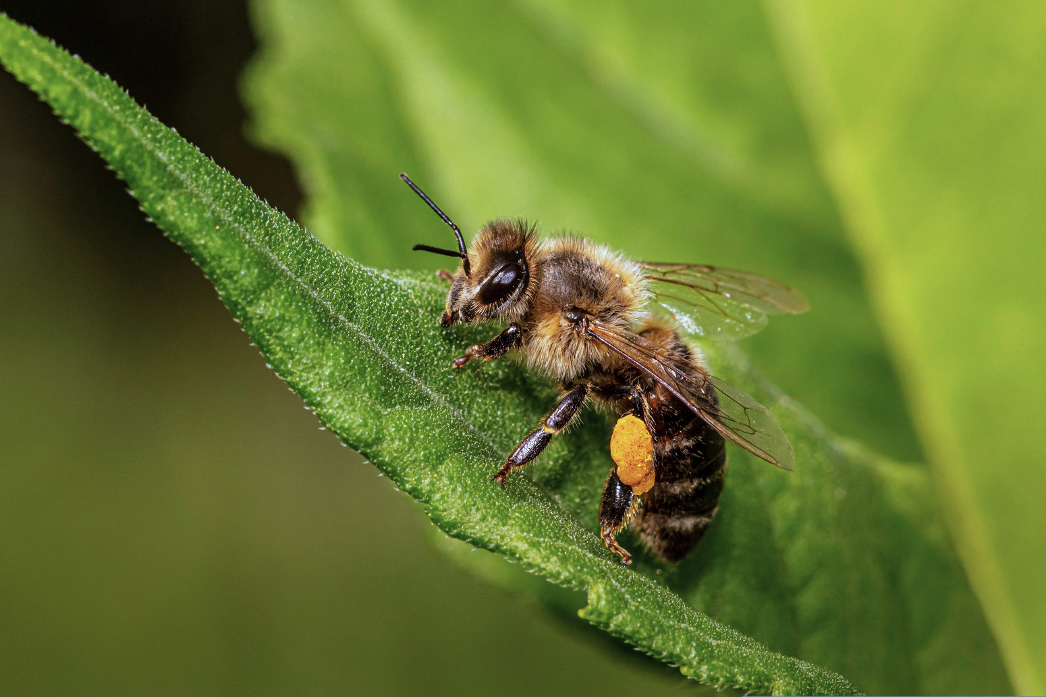
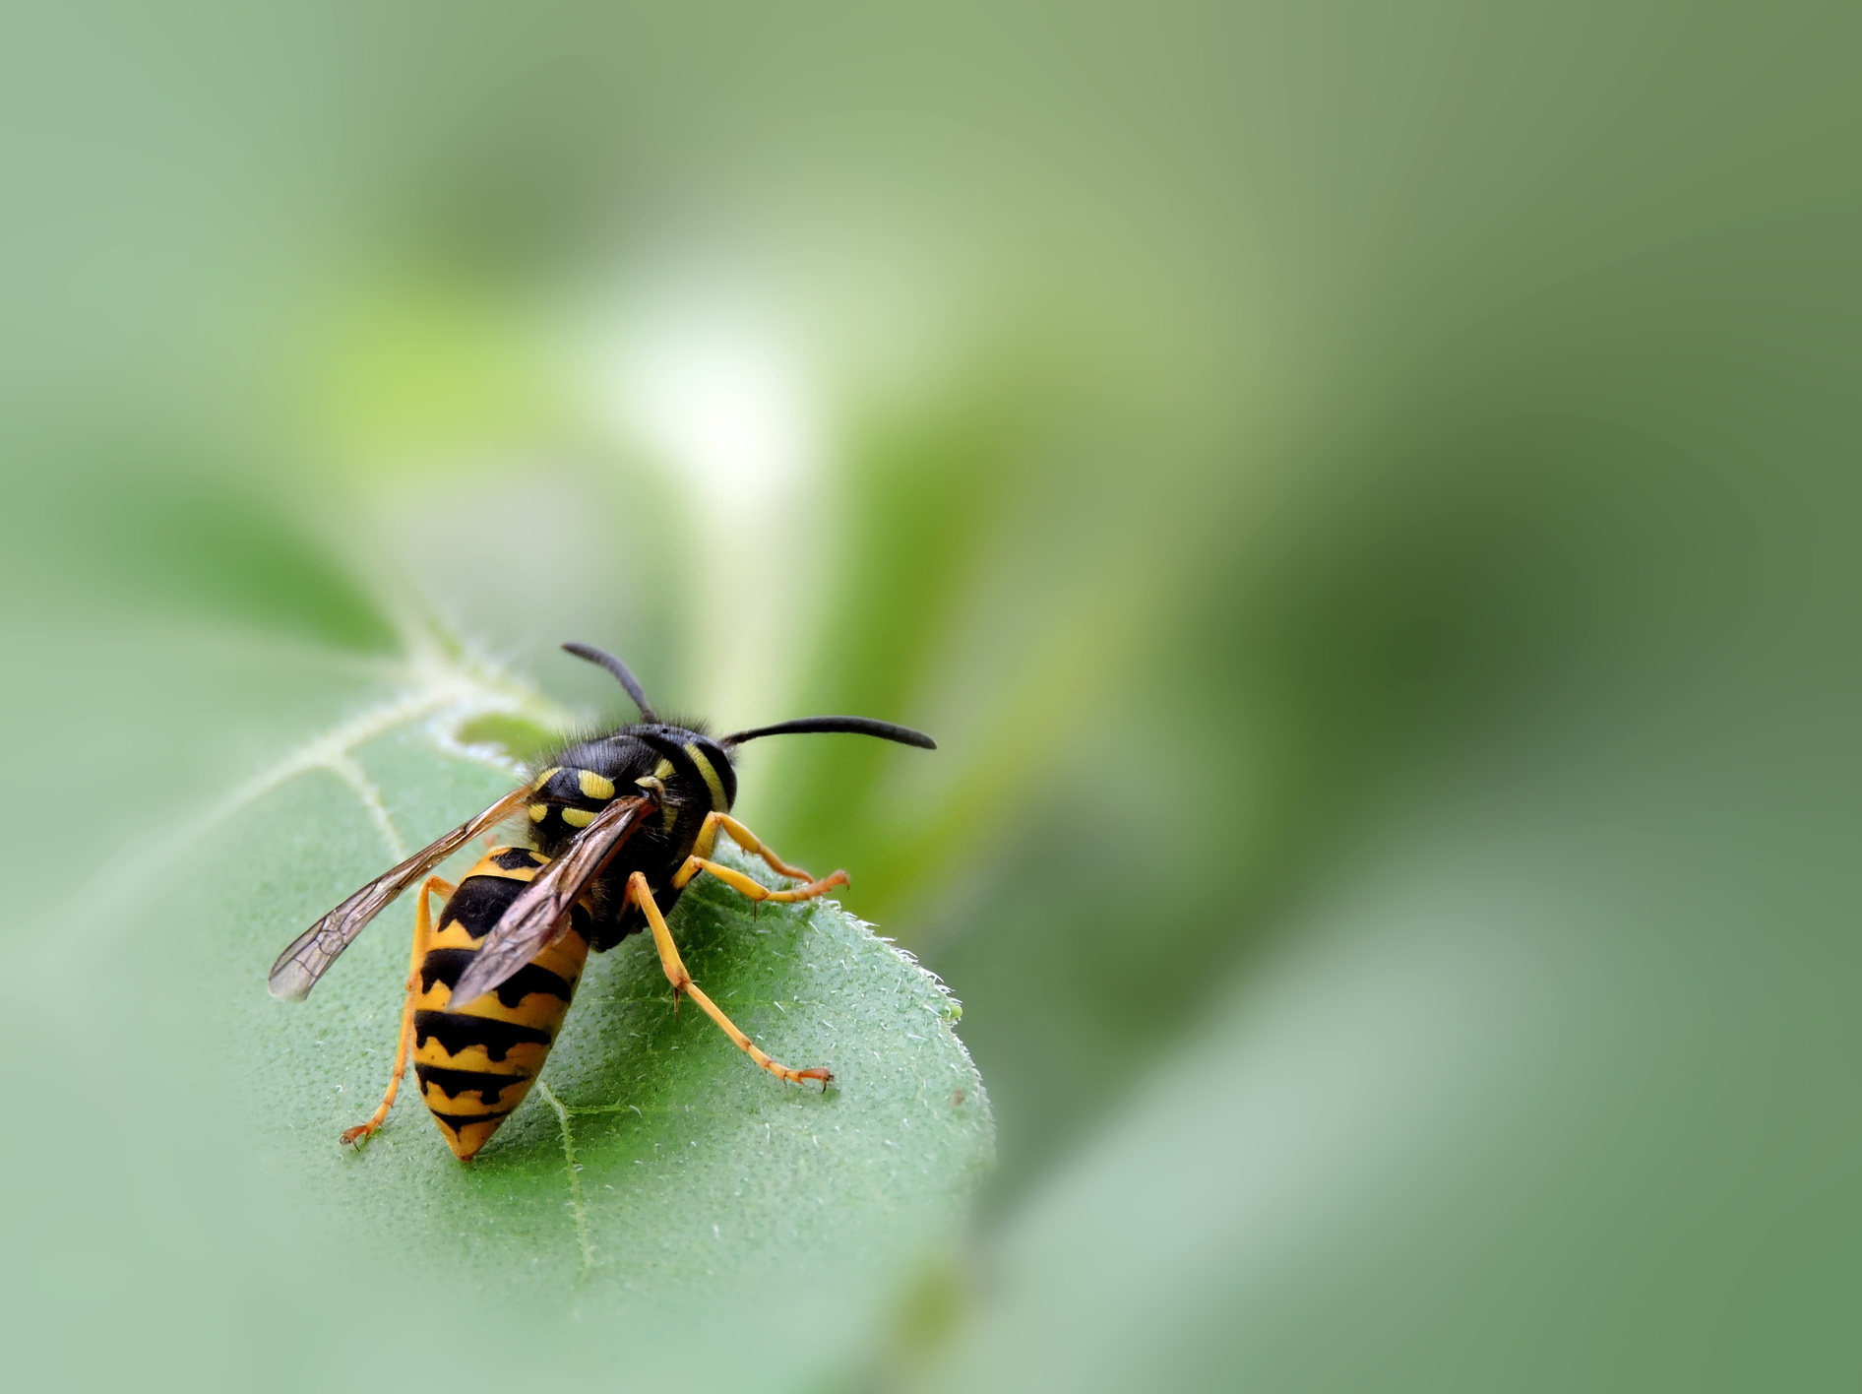
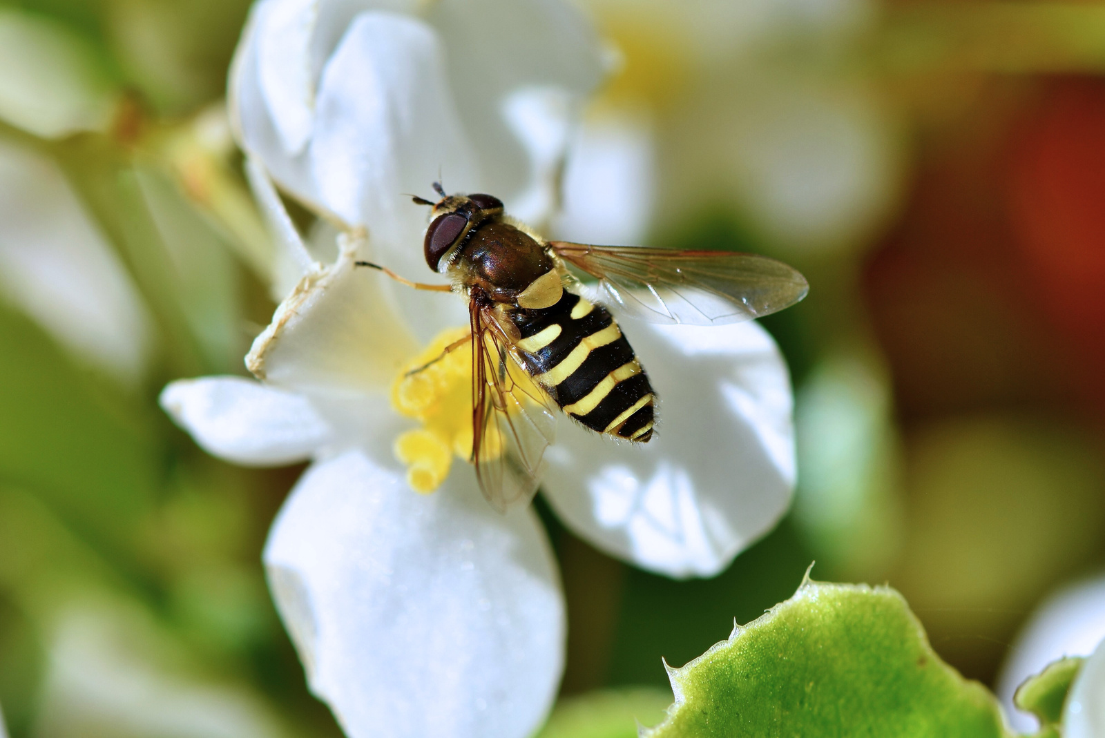
Wilde bij
gewone wesp
Zweefvlieg
Veel haren
Minder haren
Geen haren
4 vleugels
4 vleugels
2 vleugels
Wespentaille
Wespentaille
Geen
Kleine ogen
Kleine ogen
Grote ogen
Lange sprieten
Lange sprieten
Korte sprieten

Slide 7
Wilde bij
gewone wesp
Zweefvlieg
Kaken
Kaken
Alleen tong
Poot met haren
Geen haren
Geen haren
Verzamelt stuifmeel
Jaagt
Bestuiven
Hangen stil in de lucht

Slide 8
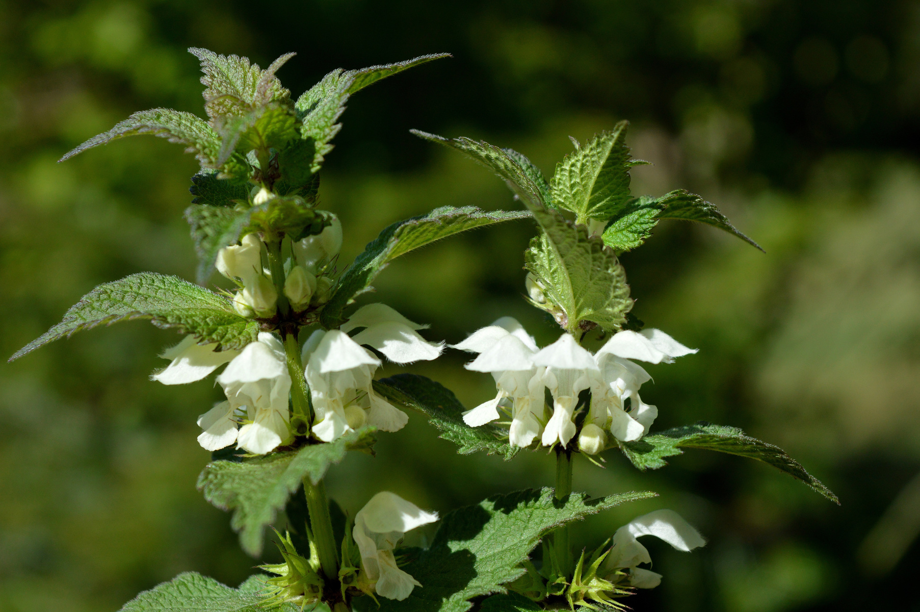
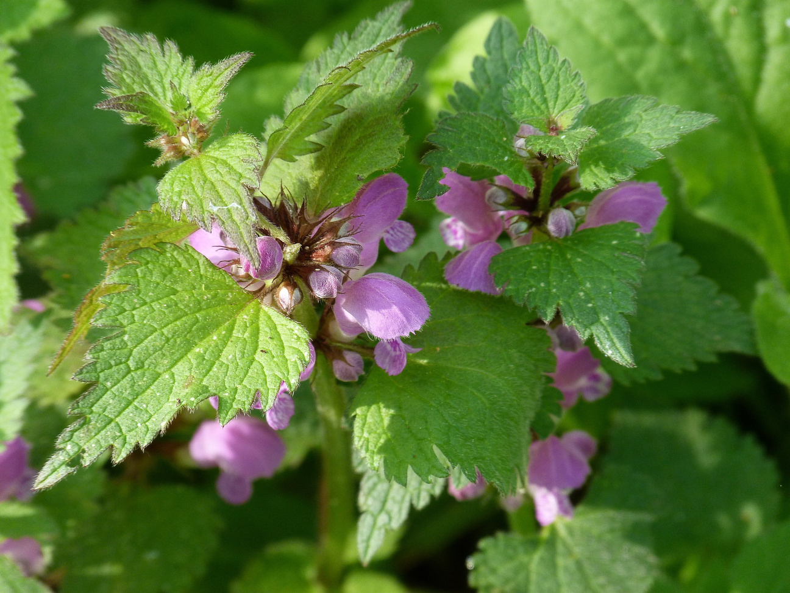
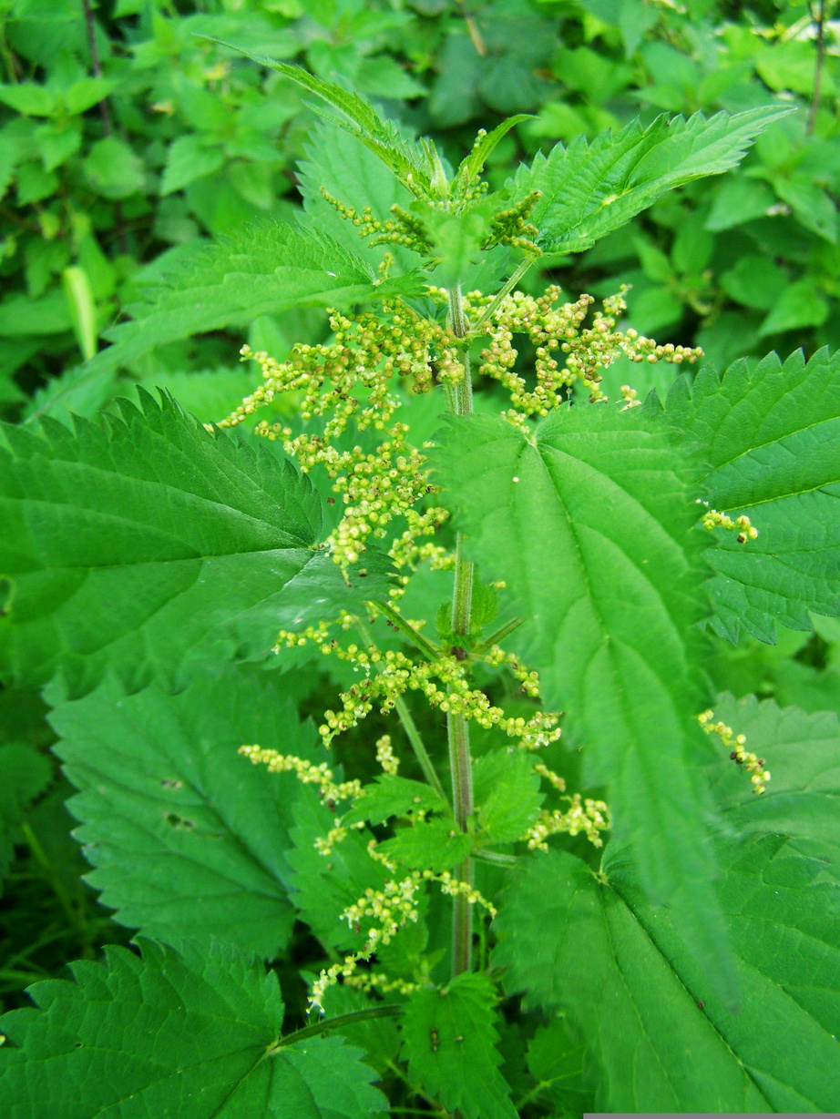
Witte dovenetel
Paarse dovenetel
Brandnetel
Witte bloemen
Paarse bloemen
Geen bloemen
Donkere blaadjes
Donker
Lichter
Prikken niet
Prikken niet
Prikken wel

